Slide 1
РУЛОННЫЕ МАТЕРИАЛЫ
для КМС
1

Slide 2
РУЛОННЫЕ МАТЕРИАЛЫ КМС
Назначение материала:
Линейка рулонных материалов для малоэтажного строительства направлена на простое решение сложных задач, связанных с гидроизоляцией и звукоизоляцией строительных конструкций от скатной кровли до гидроизоляции фундаментов. Это материалы, которые можно применять без использования профессионального оборудования и без привлечения высококвалифицированных подрядчиков.
Каждый материал направлен на решение конкретной задачи. На упаковке имеется подробная инструкция по применению с пошаговым монтажом и что потребуется для данного монтажа.

Slide 3
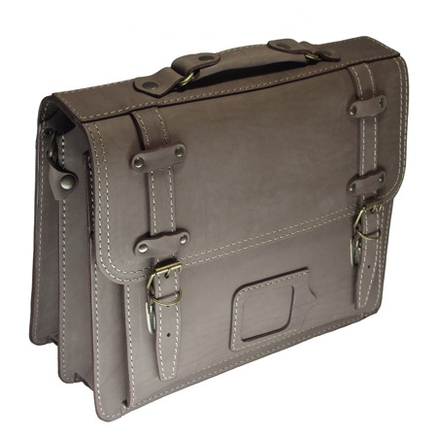
Продуктовый портфель
Скатная кровля
1. Рулонная черепица ТЕХНОНИКОЛЬ
Плоская кровля
2. Гидроизоляция кровли ТЕХНОНИКОЛЬ
Внутренняя изоляция
3. Гидроизоляция пола ТЕХНОНИКОЛЬ
Гидроизоляция фундаментов
4. Гидроизоляция фундамента ТЕХНОНИКОЛЬ
5. Отсечная гидроизоляция ТЕХНОНИКОЛЬ
3

Slide 4
Рулонная черепица ТЕХНОНИКОЛЬ
Описание:
Материал на кроссармированном полиэфире, с цветной посыпкой (в сентябре с рисунком).
Назначение:
Скатные кровли класса эконом. Дачные летние домики. Хозяйственные постройки нового строительства, веранды, беседки и др. или ремонт (рубероидные, шиферные, металлические крыши).
Преимущества:
Укладка на новые и старые основания!
Инструкция по монтажу приведена на упаковке!
Для монтажа не требуются высококвалифицированные подрядчики!
Идеальное решение для частника!
4

Slide 5
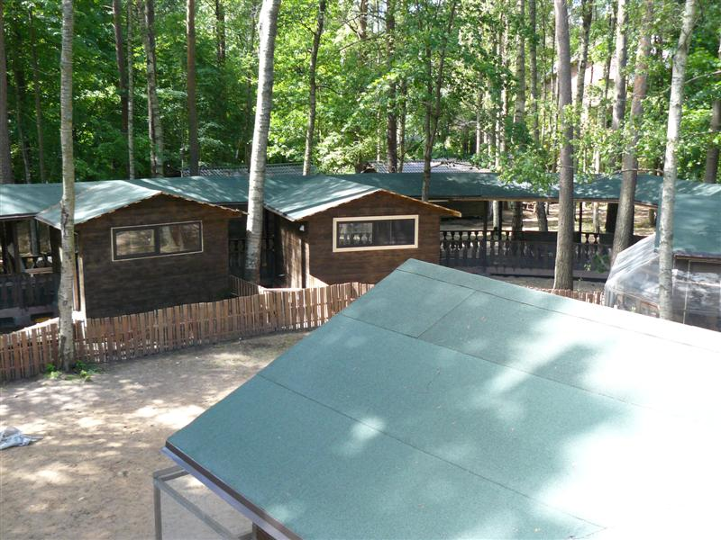
Рулонная черепица ТЕХНОНИКОЛЬ
5

Slide 6
Рулонная черепица ТЕХНОНИКОЛЬ
Технические характеристики:
Наименование показателя | Материал
 | Рулонная черепица
Толщина, мм | 3,2
Основа | Кроссармированный Полиэфир
Разрывная сила в продольном/поперечном направлении, Н, не менее | 400/300
Температура гибкости на брусе R=10 мм, ^{о}С, не выше | минус 15
Водонепроницаемость при давлении не менее 0,2 МПа в течение 2 ч | абсолютная
Теплостойкость, ^{о}С, не менее | 100
Тип защитного покрытия верхняя сторона нижняя сторона | базальтовая посыпка
 | песок
Длина / ширина, м | 8х1
Упаковка поддона | термоусадочный пакет белый с логотипом
Логистические параметры:
Наименование | Кол-во материала кв.м./рул. | Вес материала кг./кв.м. | Вес одного рулона, кг. | Кол-во материала на поддоне, рул. | Кол-во материала на поддоне, кв.м. | Вес паллета, кг
Рулонная черепица ТЕХНОНИКОЛЬ | 8 | 4,0 | 32,0 | 30 | 240 | 990
6

Slide 7
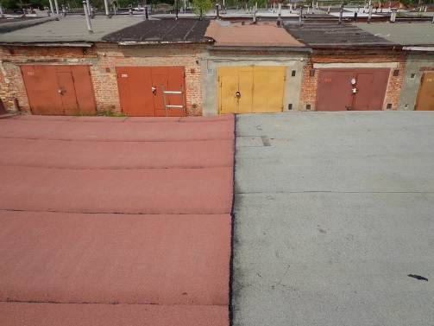
Гидроизоляция кровли ТЕХНОНИКОЛЬ
Описание:
Самоклеящийся материал на полиэфирной основе с крупнозернистой посыпкой.
Назначение:
Гидроизоляция плоских частей кровель – примыкания плоской части кровли к скатной, гаражи с бетонным и деревянным основанием, хозяйственные дачные постройки, бытовки и др.
Преимущества:
Материал укладывается в 1 слой!
Инструкция по монтажу приведена на упаковке!
Возможно укладывать на горючие основания!
Надежное решение для плоских кровель!
7

Slide 8
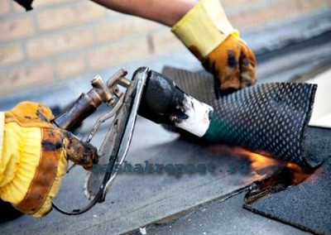
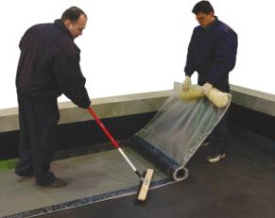
Гидроизоляция кровли ТЕХНОНИКОЛЬ
Наплавление:
Наклейка:
Опасность возгорания при применении паяльной лампы или горелки
Наличие специального оборудования и профессиональных навыков
8

Slide 9
Гидроизоляция кровли ТЕХНОНИКОЛЬ
Технические характеристики:
Наименование показателя | Материал
 | Гидроизоляция плоской кровли ТЕХНОНИКОЛЬ
Толщина, мм | 4,2
Разрывная сила в продольном / поперечном направлении, Н, не менее | 600/400
Водопоглощение в течение 24 ч, % по массе, не более | 1
Температура гибкости на брусе R=10 мм, ^{о}С, не выше | минус 15
Водонепроницаемость при давлении не менее 0,001 МПа в течение 72 ч | абсолютная
Теплостойкость, ^{о}С, не менее | 100
Прочность сцепления, с бетоном/металлом МПа(кгс/см²), не менее | 0,2(2,0)
Тип защитного покрытия верхняя сторона | сланец
нижняя сторона | антиадгезионная пленка
Длина / ширина, м | 8х1
Упаковка поддона | термоусадочный пакет белый с логотипом
Логистические параметры:
Наименование | Кол-во материала кв.м./рул. | Вес материала кг./кв.м. | Вес одного рулона, кг. | Кол-во материала на поддоне, рул. | Кол-во материала на поддоне, кв.м. | Вес паллета, кг
Гидроизоляция кровли ТЕХНОНИКОЛЬ, (однослойная) | 8 | 5,0 | 40,0 | 25 | 200 | 1030
9

Slide 10
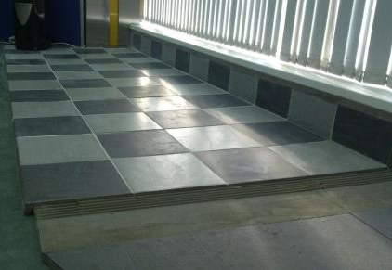
Гидроизоляция пола ТЕХНОНИКОЛЬ
Описание:
Самоклеящийся безосновный материал. Защитное покрытие - Spunbond
Назначение:
Гидроизоляция пола:
1. Под керамическую плитку;
2. Под стяжку. Гидроизоляция перекрытий при ремонте во всех помещениях. Укладка на деревянное или ЖБ основание.
Преимущества:
Гидроизоляция укладывается в 1 слой!
Возможна укладка на горючие основания!
Инструкция по монтажу приведена на упаковке!
Идеальное решение для гидроизоляции санузлов!
10

Slide 11
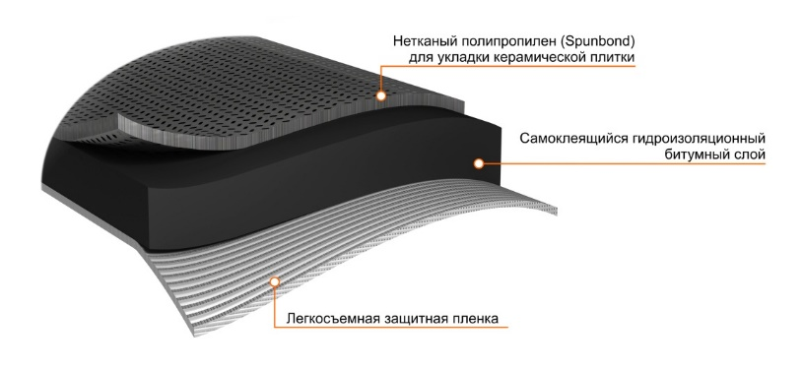
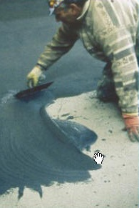
Гидроизоляция пола ТЕХНОНИКОЛЬ
1 м² готовой гидроизоляции
1 слой
1,5 кг
1,5 мм
Гидроизоляция на цементной основе (сыпучка)
3 слоя
3,5 кг
3,0 мм
11

Slide 12
Гидроизоляция пола ТЕХНОНИКОЛЬ
Технические характеристики:
Наименование показателя | Материал
 | Гидроизоляция пола ТЕХНОНИКОЛЬ
Толщина, мм | 1,5
Водопоглощение в течение 24 ч, % по массе, не более | 5
Температура гибкости на брусе R=10 мм, ^{о}С, не выше | минус 25
Водонепроницаемость при давлении не менее 0,2 МПа в течение 2 ч | абсолютная
Теплостойкость, ^{о}С, не менее | 85
Относительное удлинение, %, не менее | 60
Прочность сцепления, с бетоном/металлом МПа (кгс/см²), не менее | 0,2(2,0)
Тип защитного покрытия верх низ | Spunbond Антиадгезионная пленка
Длина / ширина, м | 10х0,75
Упаковка поддона | термоусадочный пакет белый с логотипом
Логистические параметры:
Наименование | Кол-во материала кв.м./рул. | Вес материала кг./кв.м. | Вес одного рулона, кг. | Кол-во материала на поддоне, рул. | Кол-во материала на поддоне, кв.м. | Вес паллета, кг
Гидроизоляция пола ТЕХНОНИКОЛЬ | 7,5 | 1,5 | 11,3 | 30 | 225 | 368
12

Slide 13
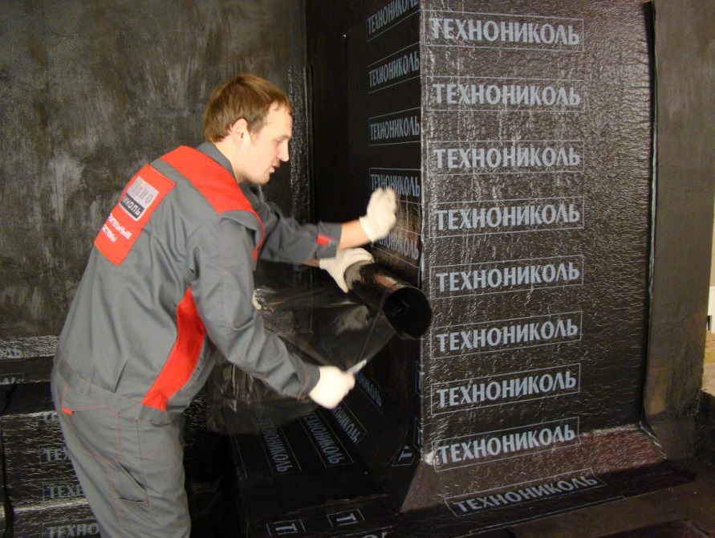
Гидроизоляция фундамента ТЕХНОНИКОЛЬ
Описание:
Самоклеящийся безосновный материал. Защитное покрытие – толстая полимерная пленка.
Назначение:
Гидроизоляция фундаментов мелкого заложения с низким уровнем грунтовых вод. Защита от ливневых вод.
Преимущества:
Гидроизоляция укладывается в 1 слой!
Инструкция по монтажу приведена на упаковке!
Долговечность 50 лет!
Идеальное решение для малоэтажного строительства!
13

Slide 14
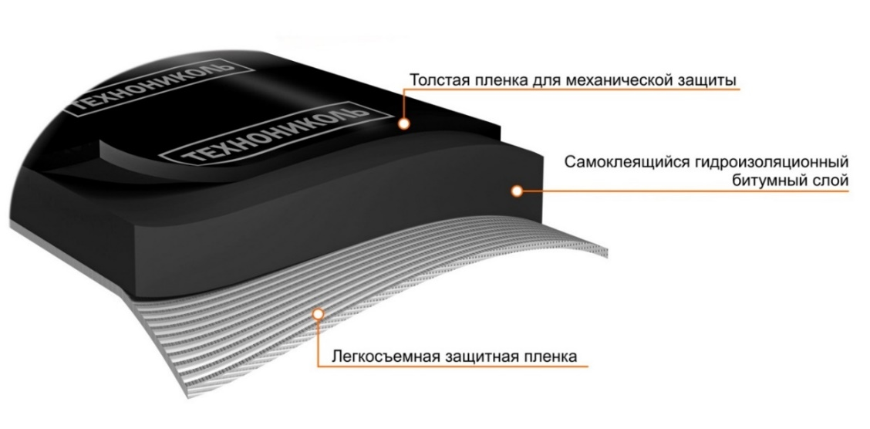
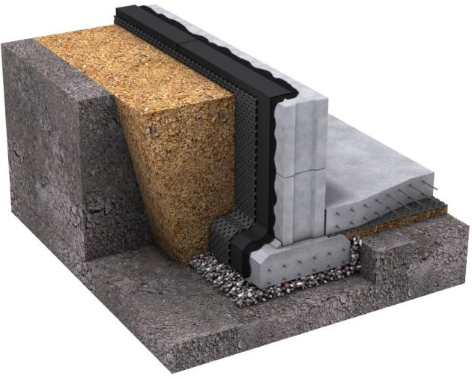
Гидроизоляция фундамента ТЕХНОНИКОЛЬ
Мелкого заложения до 3м.
С низким уровнем грунтовых вод
14

Slide 15
Гидроизоляция фундамента ТЕХНОНИКОЛЬ
Технические характеристики:
Наименование показателя | Материал
 | Гидроизоляция фундамента ТЕХНОНИКОЛЬ
Толщина, мм | 1,5
Водопоглощение в течение 24 ч, % по массе, не более | 1
Температура гибкости на брусе R=15 мм, ^{о}С, не выше | минус 25
Водонепроницаемость при давлении не менее 0,2 МПа в течение 2 ч | абсолютная
Теплостойкость, ^{о}С, не менее | 85
Относительное удлинение, %, не менее | 200
Прочность сцепления, с бетоном/металлом МПа (кгс/см²), не менее | 0,2(2,0)
Длина/ширина, м | 10х1
Упаковка поддона | термоусадочный пакет белый с логотипом
Логистические параметры:
Наименование | Кол-во материала кв.м./рул. | Вес материала кг./кв.м. | Вес одного рулона, кг. | Кол-во материала на поддоне, рул. | Кол-во материала на поддоне, кв.м. | Вес паллета, кг
Гидроизоляция фундамента ТЕХНОНИКОЛЬ | 10 | 1,5 | 15,0 | 30 | 300 | 480
15

Slide 16
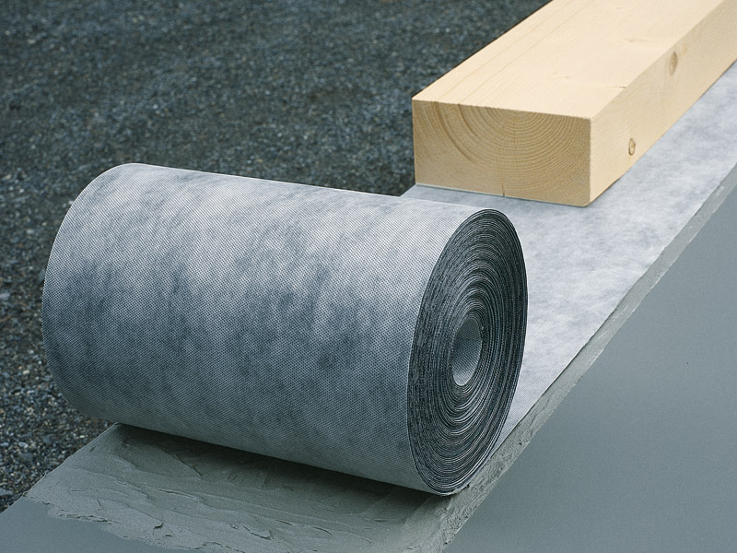
Отсечная гидроизоляция ТЕХНОНИКОЛЬ
Описание:
Материал на основе полиэфира, пропитанного битумно-полимерным вяжущим с обеих сторон наложен Spunbond.
Назначение:
Предназначен для защиты конструктивных элементов здания (стены, перегородки, мауэрлат…) от капиллярного подъема влаги.
Преимущества:
Укладку материала возможно вести на раствор либо на битумную мастику!
Материал имеет удобную нарезку в 3х размерах по ширине!
Прочный, надежный материал!
Стойкий к воздействию УФ в течении 6 мес!
16

Slide 17
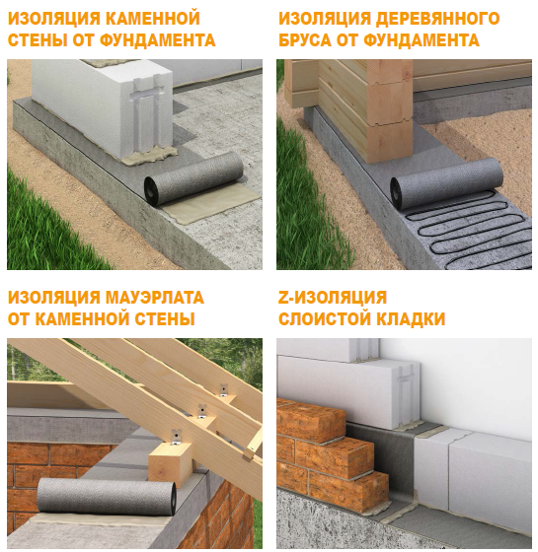
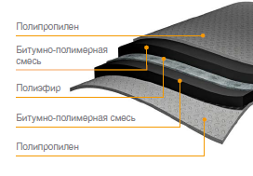
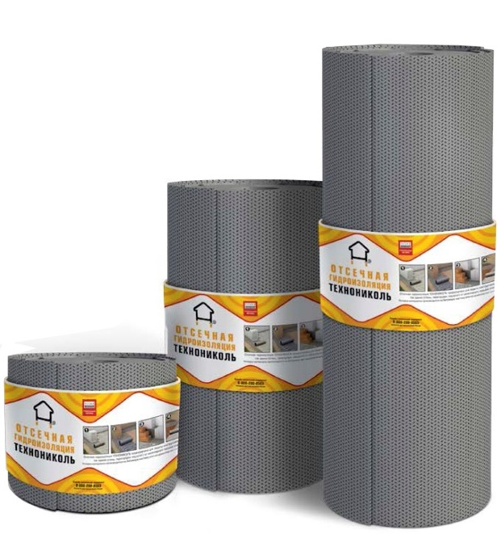
Отсечная гидроизоляция ТЕХНОНИКОЛЬ
17

Slide 18
Отсечная гидроизоляция ТЕХНОНИКОЛЬ
Технические характеристики:
Наименование показателя | Материал
 | Отсечная гидроизоляция ТЕХНОНИКОЛЬ
Масса 1 м², кг | 1,0
Основа, | полиэфир
Температура гибкости на брусе R=10 мм, ^{о}С, не выше | Минус 15
Теплостойкость, ^{о}С, не менее | 85
Относительное удлинение в продольном/поперечном направлениях, %, не менее | 40
Разрывная сила в продольном/поперечном направлении, Н, не менее | 350
Тип защитного покрытия верх/низ | Spunbond / spunbond
Длина / ширина, м | 20х0,20; 0,40; 0,60
Логистические параметры:
Наименование | Кол-во материала пог.м./рул. | Вес материала кг./пог.м. | Вес одного рулона, кг. | Кол-во материала на поддоне, рул. | Кол-во материала на поддоне, пог.м. | Вес паллета, кг
Отсечная гидроизоляция ТЕХНОНИКОЛЬ 600 мм | 20 | 0,6 | 12 | 60 | 1200 | 750
Отсечная гидроизоляция ТЕХНОНИКОЛЬ 400 мм | 20 | 0,4 | 8 | 90 | 1800 | 750
Отсечная гидроизоляция ТЕХНОНИКОЛЬ 200 мм | 20 | 0,2 | 4 | 180 | 3600 | 750
18

Slide 19
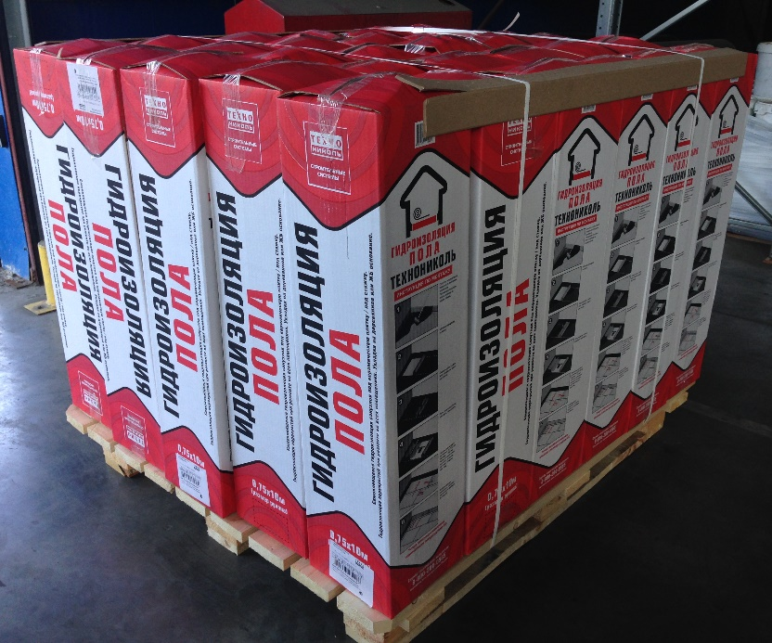
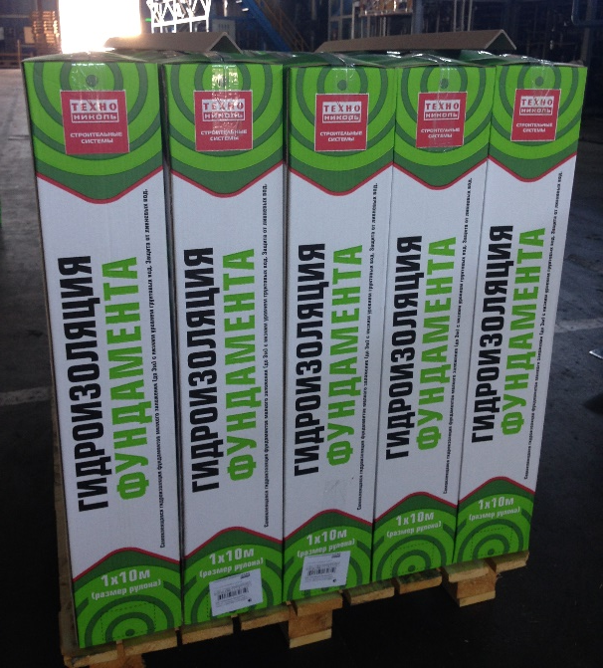
Заказ и цены:
Заказать продукты Вы можете на заводе рулонных материалов «Технофлекс», г.Рязань.
Актуальный прайс-лист Вы можете получить у Вашего регионального руководителя СБЕ «БМиГ» (список на последнем слайде). Или в прайс-листе завода.
19

Slide 20
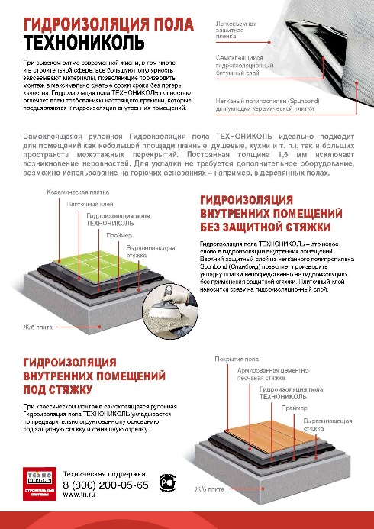
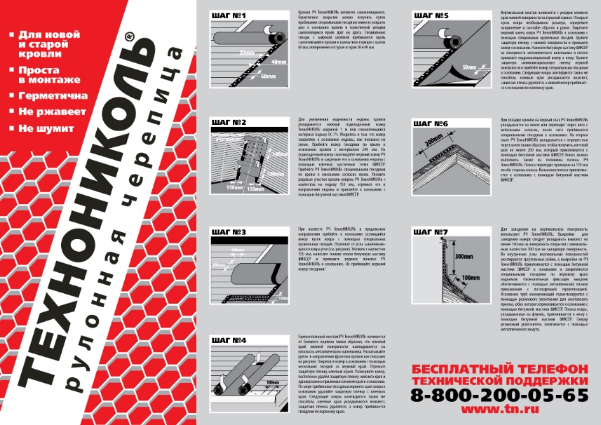
Рекламная продукция:
Рекламу по новым Рулонным материалам для КМС Вы можете заказать на сайте zakaz.tn.ru в двух разделах:
Реклама КМС - Рекламная продукция РМ КМС
Реклама Розница – Рекламная продукция рулонные материалы
20

Slide 21
РУЛОННЫЕ МАТЕРИАЛЫ КМС
Качественный, удобный монтаж без дополнительного оборудования
Широкая область применения от фундамента до кровли
Гарантия, сервис, техническая поддержка от надежного производителя
21

Slide 22
Спасибо за внимание!
С уважением, Команда направления «Коттеджное и Малоэтажное строительство» СБЕ «БМиГ»
Авдеев Евгений,
Руководитель направления
Тел.: 8-916-571-41-40
E-mail: avdeev@tn.ru
Яньков Сергей,
Менеджер по развитию
Тел.: 8-925-005-91-66
E-mail: yankov@tn.ru
Антонов Антон,
Технический специалист
Тел.: 8-916-876-82-24
E-mail: antonov@tn.ru
22

Slide 23
Региональные Руководители СБЕ «БМиГ»:
Регион Дальний Восток, Гапоненко Дмитрий (Иркутск) gaponenko@dv.tstn.ru 8 (914) 910 09 10
Регион Москва, Волков Дмитрий (Москва) volkov2@tn.ru 8 (915) 236 13 01
Регион Центр, Куценко Алексей (Москва) kucenko@tn.ru 8 (916) 317 25 93
Регион Центр, Дунаев Алексей (Тверь) dunaev@tn.ru 8 (910) 533 79 01
Регион Поволжье, Дмитриев Алексей (Н. Новгород) dmitriev.a@tn.ru 8 (987) 536 62 16
Регион Поволжье, Камалиев Марат (Саратов) kamaliev@tn.ru 8 (910) 240 20 67
Регион Поволжье, Миназетдинова Наиля (Казань) minazetdinova@tn.ru 8 (917) 289 05 57
Регион Северо-Запад, Иванова Марина (С-Петербург) ivanova.m@tn.ru 8 (981) 721 23 0
Регион Сибирь, Тимкин Григорий (Новосибирск) timkin@tn.ru 8 (913) 798 21 12
Регион Урал, Авдеев Евгений (Тюмень) avdeev_e@tn.ru 8 (922) 151 08 02
Регион Урал, Константинов Иван (Уфа) konstantinov@tn.ru 8 (917) 345-19-71
Регион Юг, Никифоров Алексей (Волгоград) nikiforov@tn.ru 8 (960) 875 30 70
Регион Юг, Беломестнова Светлана (Краснодар) s.belomestnova@tn.ru 8 (988) 240 03 30
Регион Юг, Бессонов Александр (Мин. Воды) bessonov@tn.ru 8 (961) 499 17 48
Регион Беларусь, Зайцев Сергей (Минск) zaicevs@osp.tn.ru 8 10 375 (29) 671 21 32
Регион Украина, Алатарцева Елена (Киев) alatartseva@tn.ru 8 10 38 (067) 563 72 56
Регион Казахстан, Точицкий Иван (Астана) tochitski@kz.tstn.ru 8 (701) 221-2716;
23

